Slide 1
全国高职高专院校思政课集体备课专委会
《思想道德与法治》
第六章 学习法治思想 提升法治素养
第四节 自觉尊法学法守法用法

Slide 2
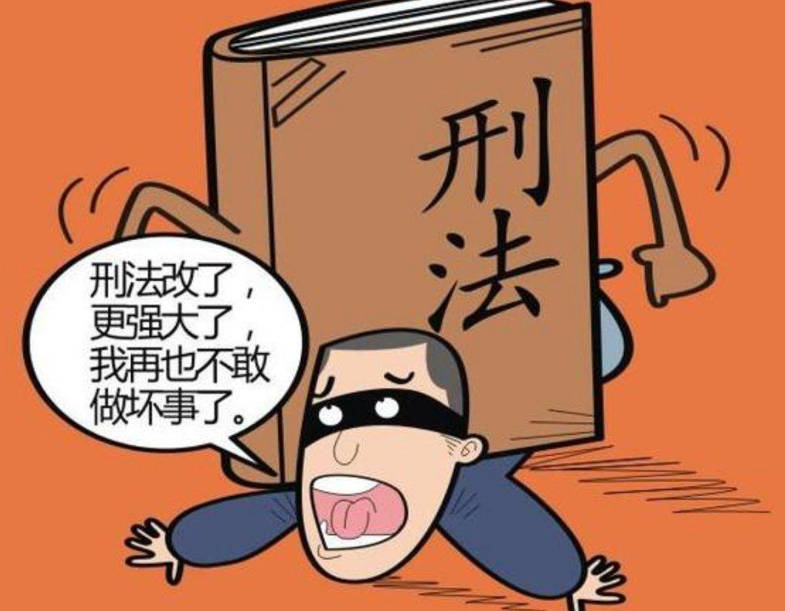
案例导入
同学们经常发朋友圈，有多少是自己原创的？有哪些是转发的？是否曾经在朋友圈转发信息，后来却被证实是谣言吗？有些网络大V为博得眼球获得流量，有时发布一些不实消息，而同学们有没有成为不实信息的二传手呢？
2015年《刑法修正案九》规定： 编造虚假的险情、疫情、灾情、警情,在信息网络或者其他媒体上传播,或者明知是上述虚假信息,故意在信息网络或者其他媒体上传播,严重扰乱社会秩序的,处三年以下有期徒刑、拘役或者管制;造成严重后果的,处三年以上七年以下有期徒刑。”

Slide 3
目 录
一
培养社会主义法治思维
二
依法行使权利与履行义务
三
不断提升法治素养

Slide 4
一
一、培养社会主义法治思维

Slide 5
一、培养社会主义法治思维
（一）
法治思维及其内涵
（二）
法治思维的基本内容
法治思维是基于对法律的尊崇和对法治的信念判断是非、权衡利弊、解决问题的思维方式。
主要表现为价值取向和规则意识两个方面。一般来讲，法治思维主要包括法律至上、权力制约、公平正义、权利保障、程序正当等内容。

Slide 6
一、培养社会主义法治思维
（一）法治思维及其内涵
1、法治思维的定义
法治思维的定义
法治思维是指以法治价值和法治精神为导向，运用法律原则、法律规则、法律方法思考和处理问题的思维模式。

Slide 7
一、培养社会主义法治思维
（一）法治思维及其内涵
2、法治思维的内涵
法治思维的内涵
正当性思维
规范性思维
逻辑思维
科学思维

Slide 8
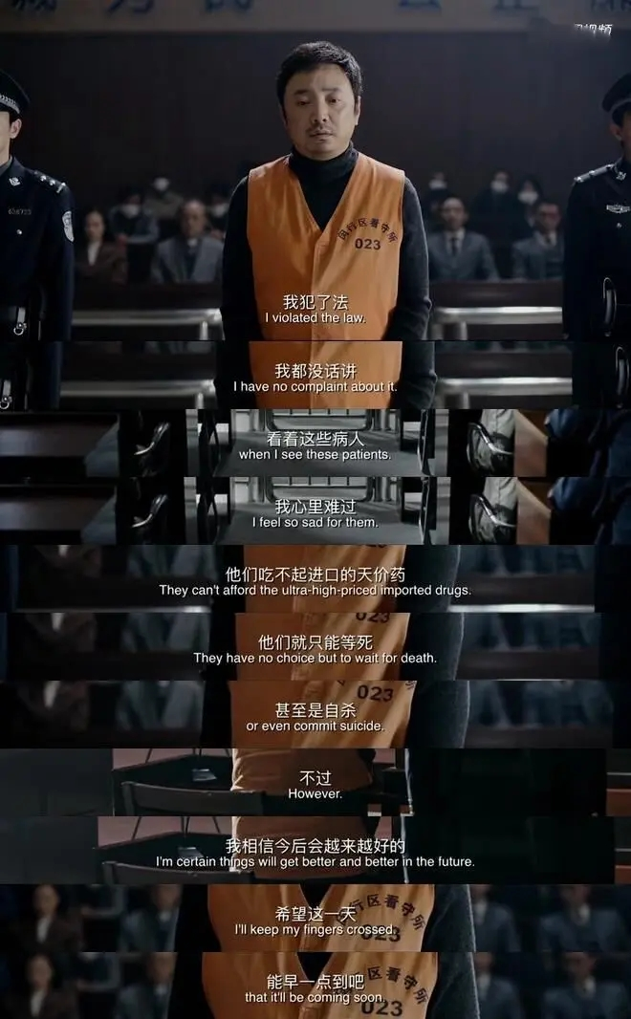
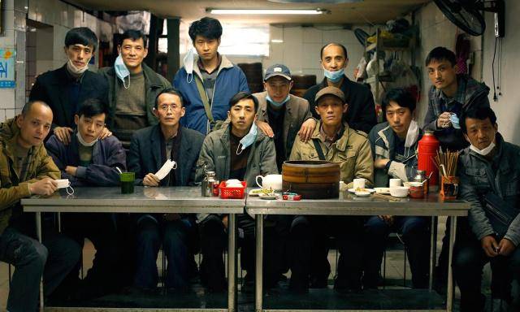
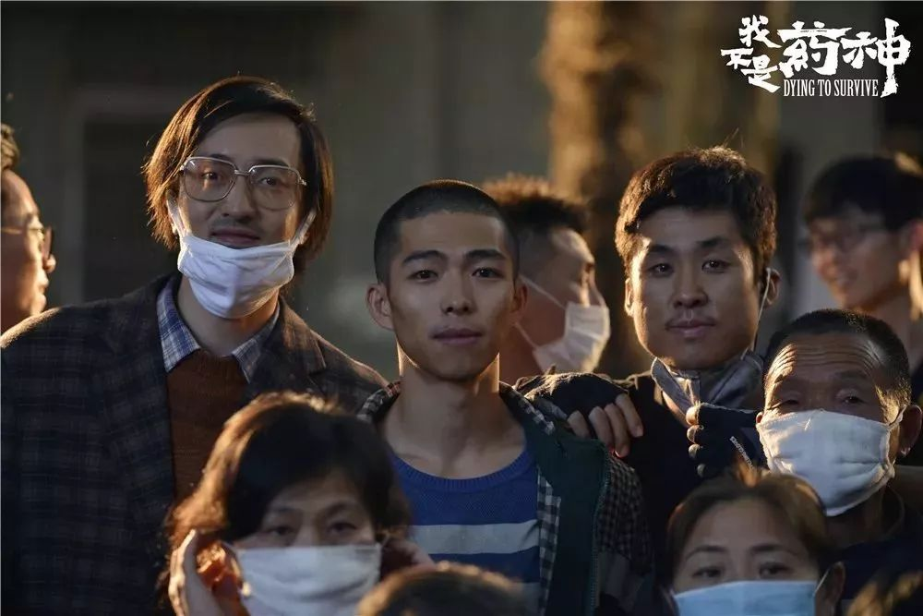
一、培养社会主义法治思维
（一）法治思维及其内涵
案例导入
《我不是药神》——“情”“法”冲突中的法治思维
原型“陆勇案”，陆勇被病友称为抗癌药“代购第一人”。2014年被提起公诉，2015年1月，起诉被沅江市检察院申请撤回。

Slide 9
一、培养社会主义法治思维
“陆勇案”体现了法治思维哪些内涵？
1
正当性思维
对陆勇依法决定不起诉体现了法治理念，揭示司法的本质不仅惩恶还有扬善。
2
规范性思维
检察院申请撤回起诉是查明事实后作出的举动，并不被舆论所左右。
3
逻辑思维
检察院以法律手段及方法为依托对案件进行依法审查后，认为不构成犯罪。
4
科学思维
整个案件的审理和判决以事实为依据，以法律为准绳。

Slide 10
一、培养社会主义法治思维
（二）法治思维的基本内容
法律至上
权力制约
公平正义
权利保障
程序正当

Slide 11
一、培养社会主义法治思维
（二）法治思维的基本内容
法律至上
普遍适用性
优先适用性
不可违抗性
法律在本国主权范围内对所有人具有普遍的约束力。
同一社会关系同时受到多种社会规范调整又相互矛盾时， 要优先考虑法律规范的适用。
法律必须遵守， 违反法律要受到惩罚。

Slide 12
一、培养社会主义法治思维
（二）法治思维的基本内容
权力制约
权利制约是指国家机关的权利必须受到法律的规制和约束。
“要加强对权利运行的制约和监督，把权力关进制度的笼子里。”
——习近平十八届中央纪委二次会上的讲话 （2013年1月22日）
滥权

Slide 13
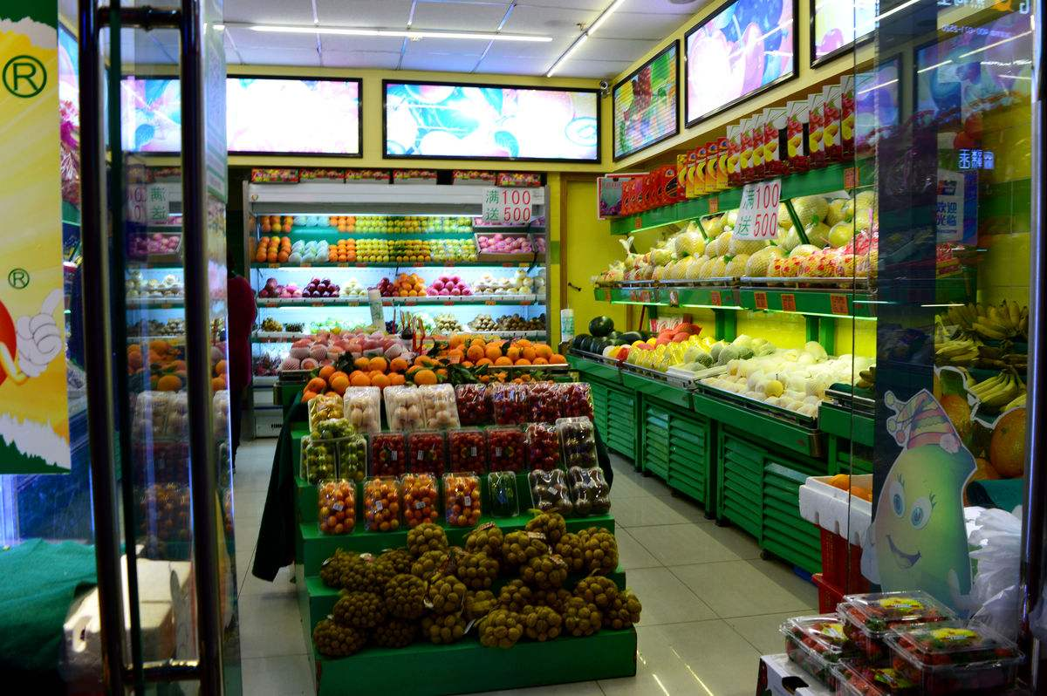
一、培养社会主义法治思维
（二）法治思维的基本内容
权力制约
郑某夫妻下岗后，在自己小区门口租了一间房子，经营些水果蔬菜。一天，工商局的工作人员到现场执法检查，发现小店属于无照经营，所售的蔬菜没有质量检验证明，担心有质量问题，遂要求其停止经营。为此，双方发生争执。工商局的工作人员随即强行将两人扭送到市场管理办公室并关押起来。工商局工作人员的行为违法吗？
只有公安机关才有剥夺或限制他人的人身自由的处罚和强制权。
除公安机关外，其他任何机关、组织和个人都无权限制和剥夺公民的人身自由。

Slide 14
一、培养社会主义法治思维
（二）法治思维的基本内容
公平正义
正义女神的传说
古希腊神话中正义女神的名字叫泰米斯（ Themis）。一手持天秤、一手持长剑，剑光刺向脚下毒蛇致命处，代表铲除邪恶，正义女神被蒙上双眼，象征绝对中立，毫无先入为主的主观意识。

Slide 15
一、培养社会主义法治思维
（二）法治思维的基本内容
公平正义
权利公平：权利主体平等；基本权利平等；权利保护和权利救济平等。
1
机会公平：生活在同一社会成员拥有相同发展机会前景，反对任何歧视。
2
规则公平：是指对所有人适用同一规则和标准，不得因人而异。
3
救济公平：包括司法救济公平，行政救济公平，社会救济公平。
4

Slide 16
一、培养社会主义法治思维
（二）法治思维的基本内容
公平正义
公正司法是维护社会公平正义的最后一道防线，司法公正对社会公正具有重要的引领作用，正义或许会迟到，但永远不会缺席。

Slide 17
一、培养社会主义法治思维
（二）法治思维的基本内容
权利保障
宪法保障（前提和基础）
立法保障（重要条件）
权利保障
包括
行政保障（关键环节）
司法保障（最后防线）

Slide 18
二、依法行使权利与履行义务
（一）法律权利与法律义务
法律权利与法律义务的关系
法律权利与法律义务就像一枚硬币的两面不可分割，相互依存。
在社会生活中，每个人即是享受法律权利的主体，又是承担法律义务的主体。在法治国家，不存在只享受权利的主体，也不存在只承担义务的主体。
没有无义务的权利，也没有无权利的义务。
——马克思

Slide 19
二、依法行使权利与履行义务
（一）法律权利与法律义务
统一性
复合性
互利共赢
法律权利的实现必须以相应法律义务的履行为条件；法律义务的设定和履行也必须以法律权利的行使为根据。
一个行为可以同时是权利行为和义务的行为，如：劳动的权利和义务、接受义务教育的权利和义务。
在法律权利和法律义务相一致的情况下，一个人无论是行使权利还是履行义务，实际上都是对自己有利的。如公民应征入伍。

Slide 20
二、依法行使权利与履行义务
（一）法律权利与法律义务
法律上的权利和义务，不能只是写在纸上的条文，要让它们成为现实中的权利和义务。

Slide 21
二、依法行使权利与履行义务
（二）我国宪法法律规定的权利
政治权利
01
06
文化教育权利
人身权利
02
05
宗教信仰自由
03
04
财产权利
社会经济权利

Slide 22
二、依法行使权利与履行义务
（二）我国宪法法律规定的权利
政治权利
表达权
选举权
监督权
民主管理权

Slide 23
二、依法行使权利与履行义务
（二）我国宪法法律规定的权利
人身权利
人格尊严权
住宅安全权
人身自由权
人身权利主要包括以下几方面内容：
生命健康权、人身自由权、人格尊严权、住宅安全权、通信自由权。
通信自由权
生命健康权
人身权利

Slide 24
二、依法行使权利与履行义务
（二）我国宪法法律规定的权利
人身权利
1、生命健康权
即维持生命存在的权利。生命权是人最基本、最原始的权利，具有神圣性与不可转让性，不可非法剥夺。
享有生命权是人享有其他各项权利的前提。健康权是在公民享有生命权的前提下，确保自身肉体健全和精神健全、不受任何伤害的权利。

Slide 25
二、依法行使权利与履行义务
（二）我国宪法法律规定的权利
人身权利
2、人身自由权
即公民的人身自由不受非法搜查、拘禁、逮捕等行为侵犯的权利。人身自由是人们一切行动和生活的前提条件，包括人的身体不受拘束，人的行动自由、人身自由不受非法限制和剥夺等。
案例：孙志刚被非法收容致死案

Slide 26
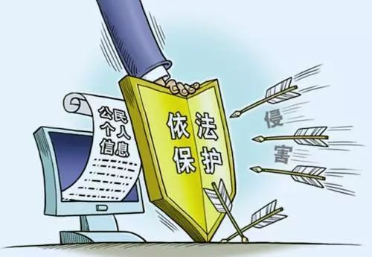
二、依法行使权利与履行义务
（二）我国宪法法律规定的权利
人身权利
3、人格尊严权
即与人身有密切联系的名誉、姓名、肖像等不容侵犯的权利。人格尊严是人之为人所应当享有的地位、待遇或尊重的总和，集中表现为人的自尊心和自爱心。人格尊严权的基本内容有姓名权、肖像权、名誉权、荣誉权、隐私权等。
案例：在宾馆房间发现偷拍摄像头怎么办？

Slide 27
二、依法行使权利与履行义务
（二）我国宪法法律规定的权利
人身权利
4、住宅安全权及通信自由权
住宅安全权也称住宅不受侵犯权，即公民居住、生活、休息的场所不受非法侵入或搜查的权利。这里的“住宅”既包括固定居住的住宅，也包括临时性的住所。
通信自由权是指公民通过书信、电报、传真、电话及其他通信手段，根据自己的意愿进行通信，不受他人干涉的权利。

Slide 28
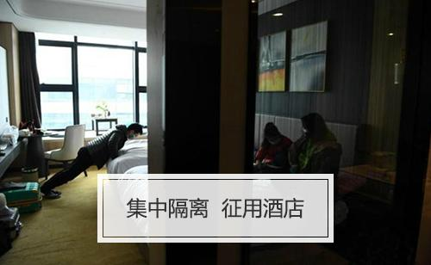
二、依法行使权利与履行义务
（二）我国宪法法律规定的权利
财产权利
1、私有财产权
案例：为防控疫情可以征用公民财产吗?
新冠肺炎疫情在国外肆意蔓延，境外华人纷纷返回祖国，造成机场周边的隔离点严重不足。小明经营的酒店正好位于机场附近，因而被政府征用为临时隔离点。
小明想弄清国家何时可以征用公民财产，征用的范围以及酒店被征用后能否获得补偿?

Slide 29
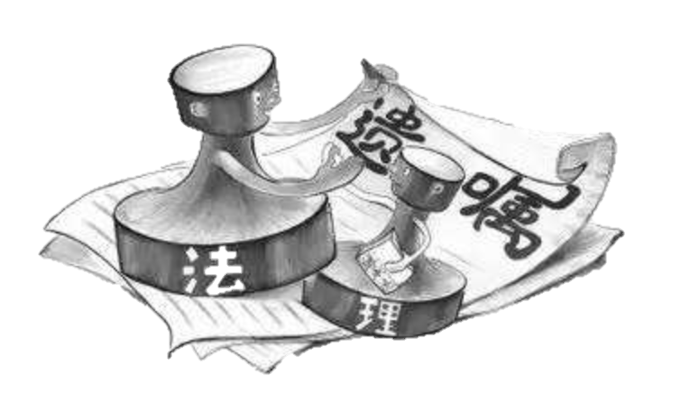
二、依法行使权利与履行义务
（二）我国宪法法律规定的权利
财产权利
《民法典》法定继承人的范围和顺序
第一千一百二十七条 遗产按照下列顺序继承：（一）第一顺序：配偶、子女、父母;（二）第二顺序：兄弟姐妹、祖父母、外祖父母。
继承开始后，由第一顺序继承人继承，第二顺序继承人不继承;没有第一顺序继承人继承的，由第二顺序继承人继承。
本编所称子女，包括婚生子女、非婚生子女、养子女和有扶养关系的继子女。
本编所称父母，包括生父母、养父母和有扶养关系的继父母。
本编所称兄弟姐妹，包括同父母的兄弟姐妹、同父异母或者同母异父的兄弟姐妹、养兄弟姐妹、有扶养关系的继兄弟姐妹。
2、继承权

Slide 30
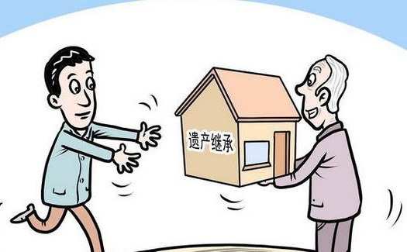
二、依法行使权利与履行义务
（二）我国宪法法律规定的权利
财产权利
案例：孙子可以继承爷爷的遗产吗?
小王的爷爷去世后，全家人集中在一起就爷爷死后遗产如何处置问题进行讨论。因爷爷生前未留有遗嘱，故只能采取法定继承方式予以分配。当大人们就谁是法定继承人和谁应当优先继承遗产的问题争得不可开交时，一直被忽略的小王站起身说道："爷爷生前最疼我了，难道我不能继承爷爷的遗产吗?"请问，小王可以继承爷爷的遗产吗?
2、继承权

Slide 31
二、依法行使权利与履行义务
（二）我国宪法法律规定的权利
社会经济权利
社会保障权
物质帮助权
劳动权
休息权
社会经济权利包括几个方面的内容：劳动权、休息权、社会保障权、物质帮助权。
社会经济权利

Slide 32
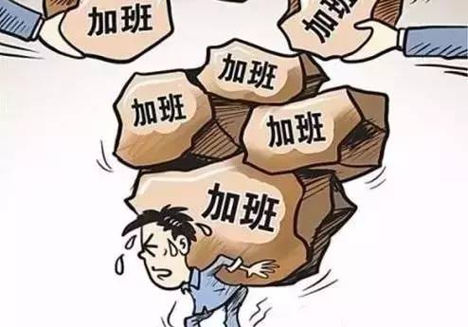
二、依法行使权利与履行义务
（二）我国宪法法律规定的权利
社会经济权利
案例：劳动者拒绝违法超时加班安排，用人单位能否解除劳动合同？
张某于2020年6月入职某快递公司，双方订立的劳动合同约定试用期为3个月，试用期月工资为8000元，某快递公司规章制度规定，工作时间为早9时至晚9时，每周工作6天。2个月后，张某以工作时间严重超过法律规定上限为由拒绝超时加班安排，某快递公司即以张某在试用期间被证明不符合录用条件为由与其解除劳动合同。

Slide 33
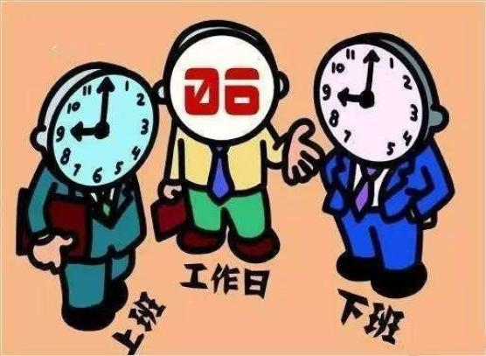
二、依法行使权利与履行义务
（二）我国宪法法律规定的权利
社会经济权利
本案的争议焦点是张某拒绝违法超时加班安排，某快递公司能否与其解除劳动合同。
某快递公司规章制度中“工作时间为早9时至晚9时，每周工作6天”的内容，严重违反法律关于延长工作时间上限的规定，应认定为无效。张某拒绝违法超时加班安排，不能据此认定其在试用期间被证明不符合录用条件。故仲裁委员会依法裁决某快递公司支付张某违法解除劳动合同赔偿金。

Slide 34
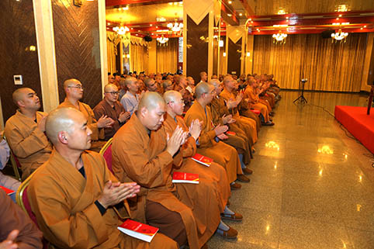
二、依法行使权利与履行义务
（二）我国宪法法律规定的权利
宗教信仰自由
公民依据内心的信念，自愿地信仰宗教的自由。具体内容包括信仰宗教的自由、从事宗教活动的自由、举行或参加宗教仪式的自由等。
国家保护正常的宗教活动。任何人不得利用宗教进行破坏社会秩序、损害公民身体健康、妨碍国家教育制度的活动。宗教团体和宗教事务不受外国势力的支配。
“宗教信仰自由的宪法保障”讲座
在炉峰禅寺举行

Slide 35
二、依法行使权利与履行义务
（二）我国宪法法律规定的权利
文化教育权利
教育方面权利
受教育权
文化教育权利
科学研究的自由
文化活动方面权利
文学艺术创作的自由
其他文化活动的自由

Slide 36
二、依法行使权利与履行义务
（三）依法行使法律权利
权利行使目的的正当性
权利行使的必要限度
权利行使方式的法定性
权利行使的正当程序

Slide 37
二、依法行使权利与履行义务
（四）依法履行法律义务
维护国家统一和民族团结的义务
依法纳税的义务
法律义务
遵守宪法和法律的义务
依法服兵役的义务
维护祖国安全、荣誉和利益的义务

Slide 38
二、依法行使权利与履行义务
（四）依法履行法律义务
维护国家统一和民族团结
大学生应自觉同破坏国家统一、威胁国家公共安全的行为作坚决斗争。
尊重少数民族的风俗和文化习惯，参与乃至帮助不发达地区少数民族进行政治经济文化等方面的建设与发展，自觉维护和促进民族团结。

Slide 39
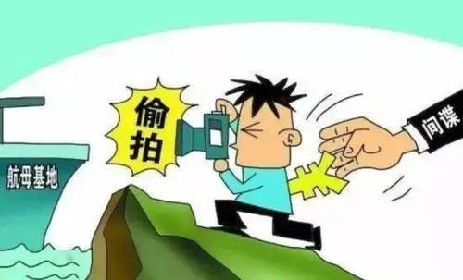
二、依法行使权利与履行义务
（四）依法履行法律义务
遵守宪法和法律
案例：黄某为境外非法提供国家秘密被判刑
保守国家秘密
爱护公共财产
主要
内容
遵守劳动纪律
遵守公共秩序
尊重社会公德

Slide 40
二、依法行使权利与履行义务
（四）依法履行法律义务
维护祖国安全、荣誉和利益
国家的领土完整和主权不受侵犯，国家政权不受威胁。
国家的声誉和尊严不受损害，对有辱祖国荣誉、损害祖国利益的行为给予法律制裁。
国家利益对外指民族的政治、经济、文化等方面的权利和利益；对内指公共利益。
国家安全
国家荣誉
国家利益

Slide 41
二、依法行使权利与履行义务
（四）依法履行法律义务
依法服兵役的义务
我国实行义务兵与志愿兵相结合、民兵与预备役相结合的兵役制度。我国公民都有义务依法服兵役。我国兵役法规定，每年 12 月 31 日以前年满 18 周岁的男性公民，应当被征集服现役。

Slide 42
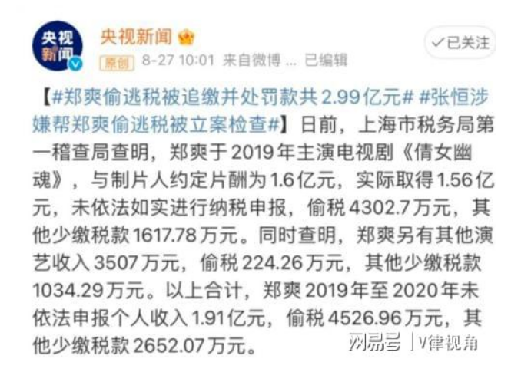
二、依法行使权利与履行义务
（四）依法履行法律义务
依法纳税的义务
案例：郑爽偷税逃税案
郑爽——这个有着千万粉丝的流量明星，对国家法律法规和有关部门三令五申置若罔闻，无视严禁影视行业“天价片酬”“阴阳合同”的有关要求，偷逃税主观故意明显，严重扰乱税收征管秩序。上海市税务局第一稽查局依法作出对郑爽追缴税款、加收滞纳金并处罚款共计2.99亿元的处理处罚决定。
在纳税这一法定义务面前，每个人都是平等的。

Slide 43
三
三、不断提升法治素养

Slide 44
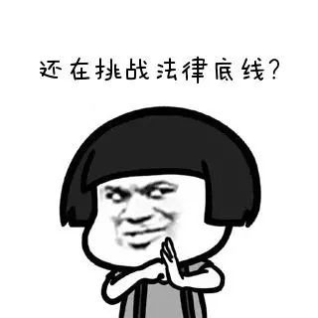
三、不断提升法治素养
案例导入
1、大学生赵某与女友钱某乘坐公家车时看见前排有人讲随身携带的笔记本电脑放在地上，两人便合计实施了盗窃，后来双双被刑拘。该案中两人条件较好，也都要笔记本电脑，对于作案动机，两人均辩解只是为了好玩，认为自己的行为不构成犯罪。
2、前几年发生的“伤熊事件”的某高校大学生刘某面对审问时说：“我只是说觉得好奇，并不是存心想伤害它。”
加强法治思维的培养是全面之举，而加强对大学生法治思维的培养是全局之重。

Slide 45
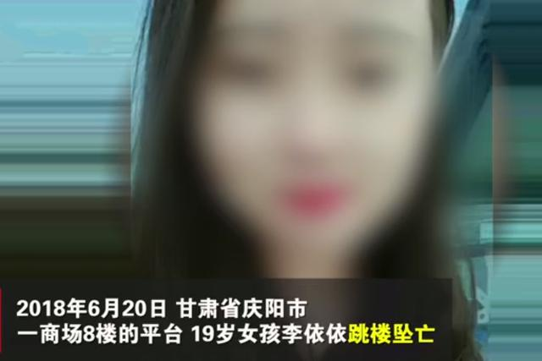
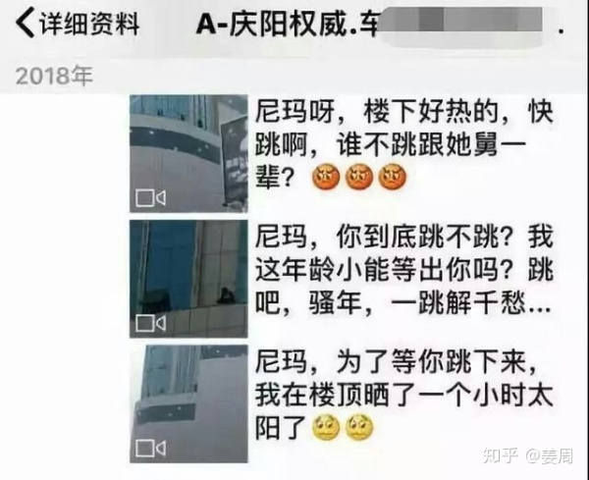
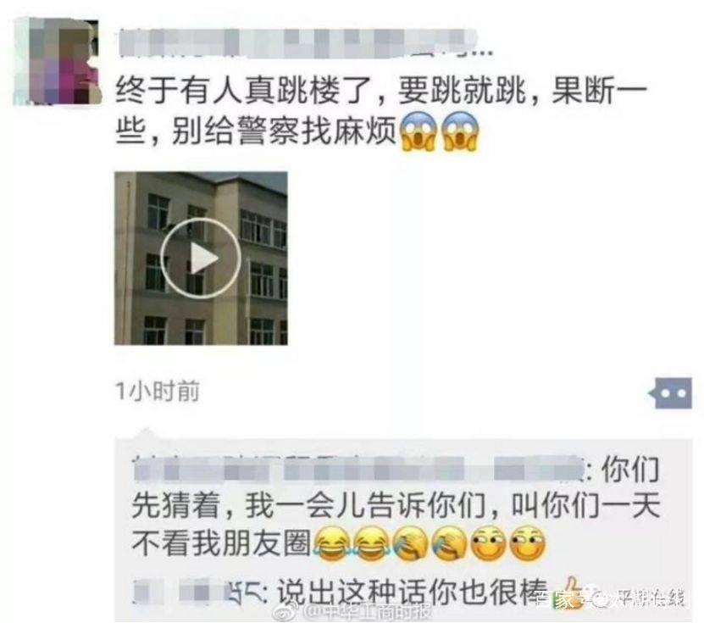
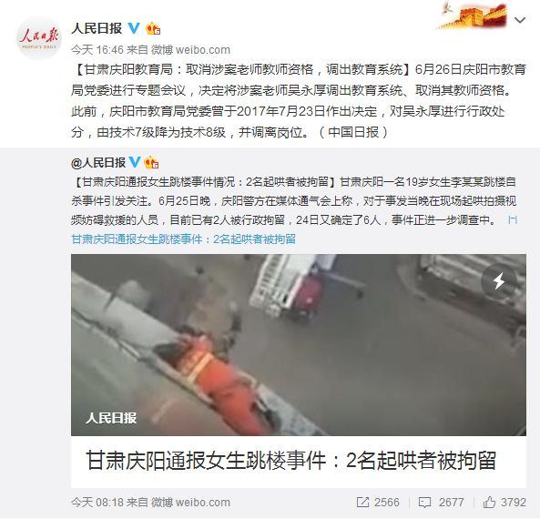
三、不断提升法治素养
（一）尊重法律权威
一切法律之中最重要的法律，既不是刻在大理石上，也不是刻在铜表里，而是铭刻在公民的内心里。
——卢梭
案例：2018年6月20号，甘肃女生李依依跳楼事件，围观者起哄被刑拘。

Slide 46
三、不断提升法治素养
（一）尊重法律权威
1
信仰法律，对法律常怀敬畏之心
用实际行动捍卫法律尊严，
保障法律实施
2
尊重法律权威
服从法律，拥护法律规定，接受法律约束，履行法定义务，服从依法管理，承担相应法律责任
3
4
当法律权威守望者、公平正义守护者、具有良知的护法者

Slide 47
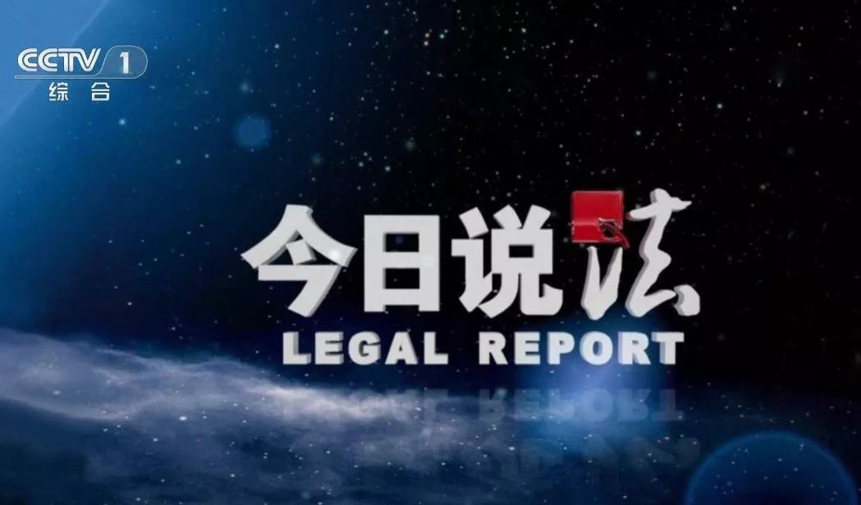
三、不断提升法治素养
（二）学习法律知识
学习和掌握基本的法律知识，是提升法治素养的前提。法律知识通常包括法律法规方面的知识和法律原理方面的知识。
参与法治实践是学习法律知识的有效途径。一是参与立法讨论。二是旁听司法审判。三是参与校园法治文化活动。

Slide 48
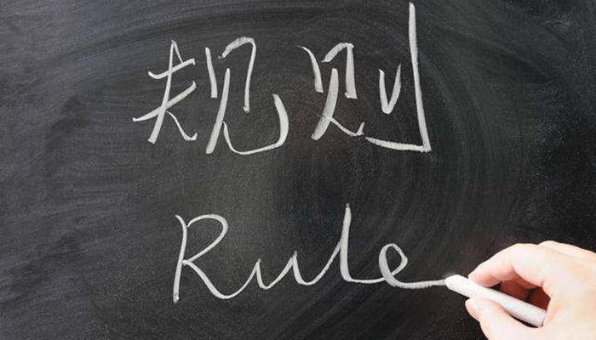
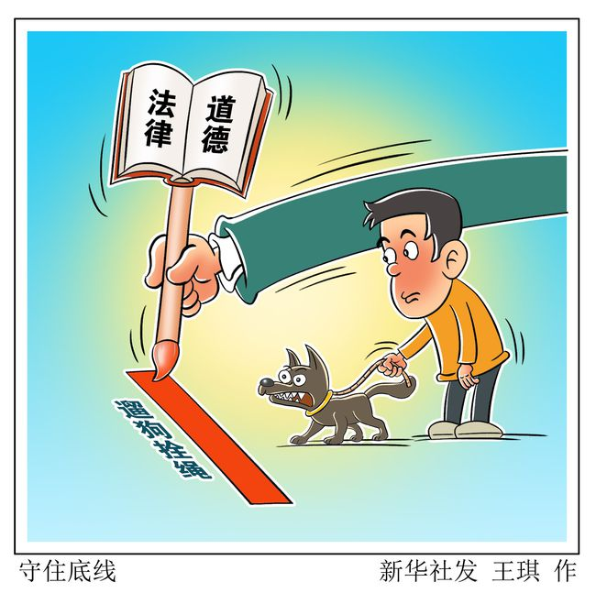
三、不断提升法治素养
（三）养成守法习惯
增强规则意识
守住法律底线
养成规则意识、坚持守法守规是每一个法治国家公民的基本素养。
法律红线不可逾越、法律底线不可触碰。触犯法律底线就要受到追究。

Slide 49
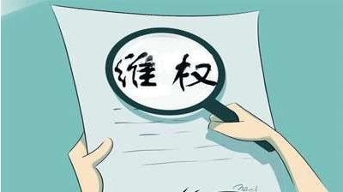
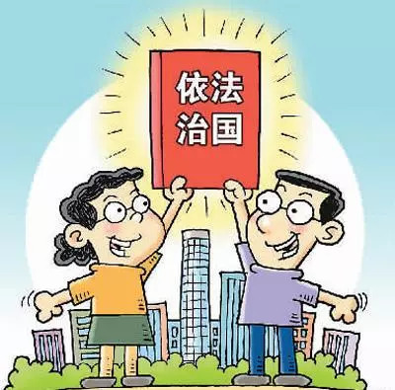
三、不断提升法治素养
（四）提高用法能力
维护自身权利
维护社会利益
大学生要增强权利意识，用法处理纠纷，依法维权护权。
对违法犯罪行为要敢于揭露、勇于抵制，消除袖手旁观、畏缩不前的恐惧心理，抵制遇事回避的惧法现象。

Slide 50
感谢聆听
2021.08.31

Slide 51
致谢
本章课件由以下学校教师一起完成，特此感谢！
负责人 | 上海民航职业技术学院 | 柳心欢
第一节 | 上海民航职业技术学院 | 马蕾
第二节 | 上海民航职业技术学院 | 周琦
第三节 | 上海民航职业技术学院 | 张连梅
第四节 | 上海民航职业技术学院 | 殷豆豆

